Slide 1
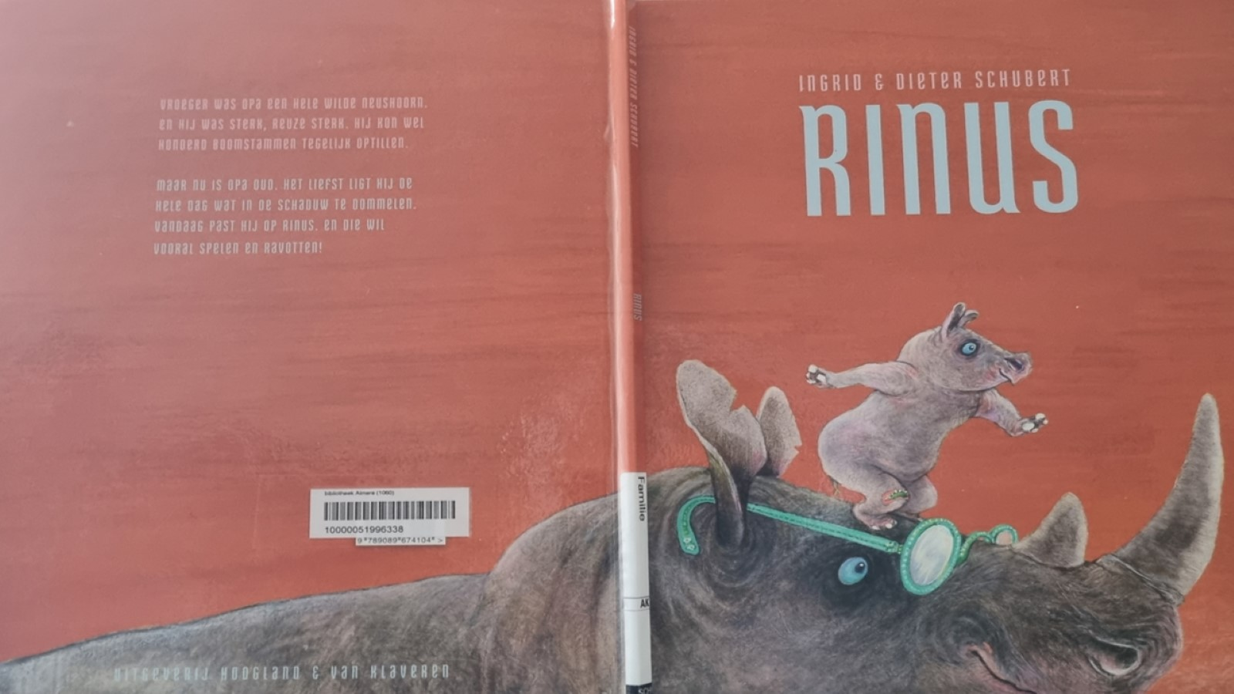

Slide 2
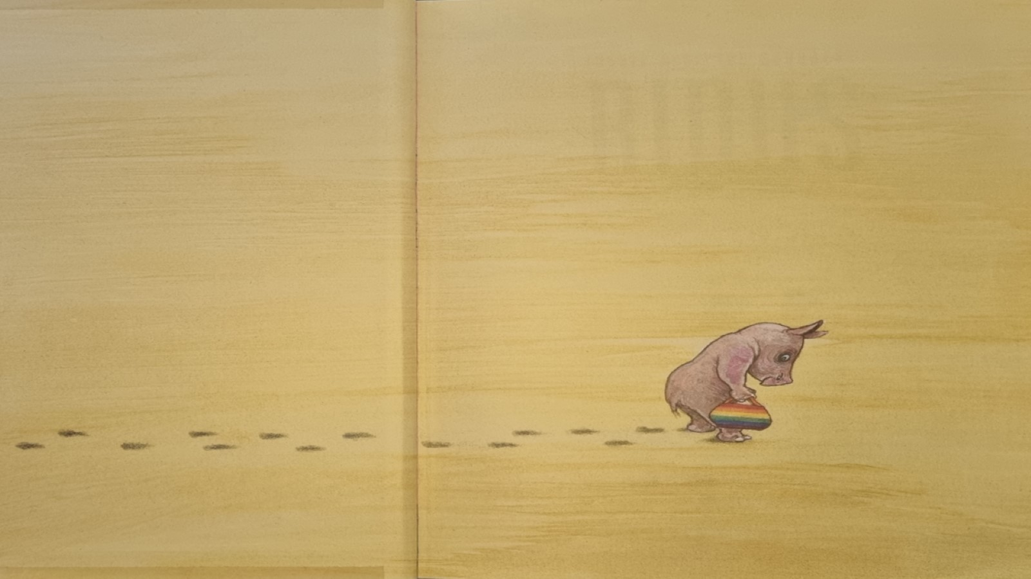
Vroeger was opa een hele wilde neushoorn.
En hij was sterk, reuze sterk.
Hij kon wel honderd boomstammen tegelijk optillen.
Maar nu is opa oud .
Het liefst ligt hij de hele dag in de schaduw te dommelen.
Vandaag past hij op Rinus en die wil vooral spelen en ravotten.

Slide 3
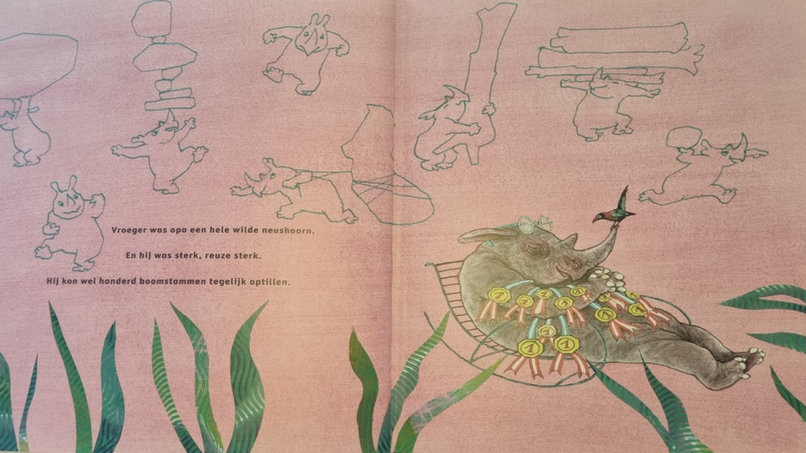

Slide 4
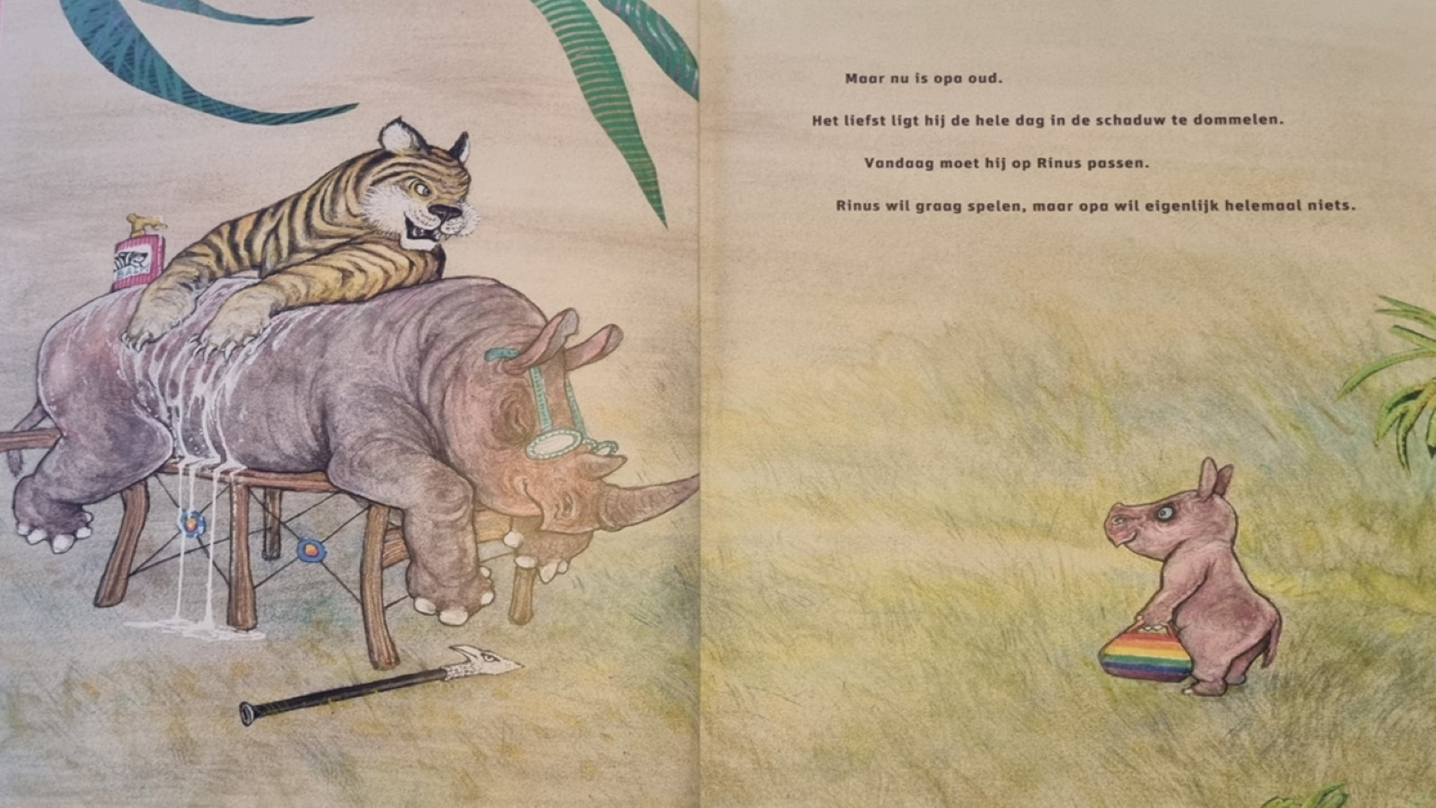

Slide 5
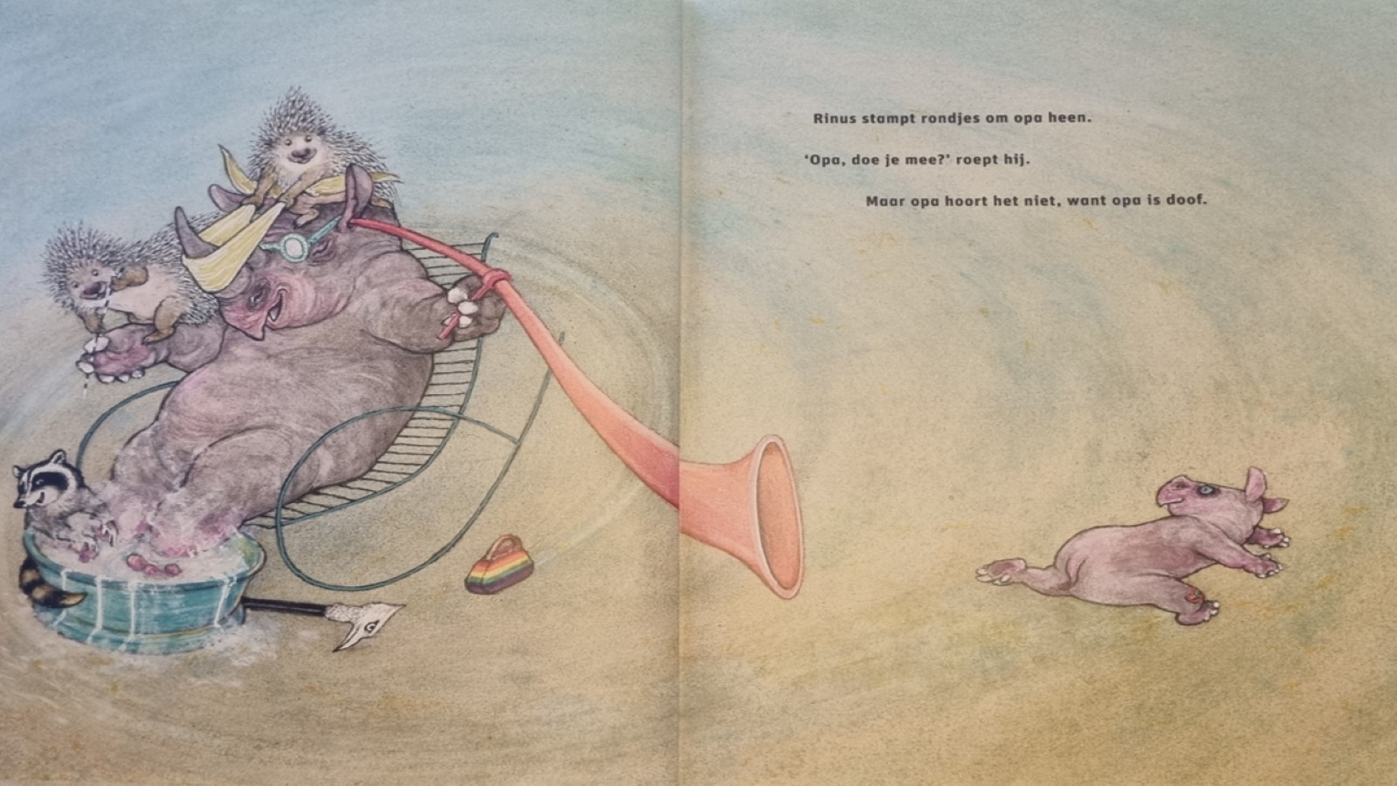

Slide 6
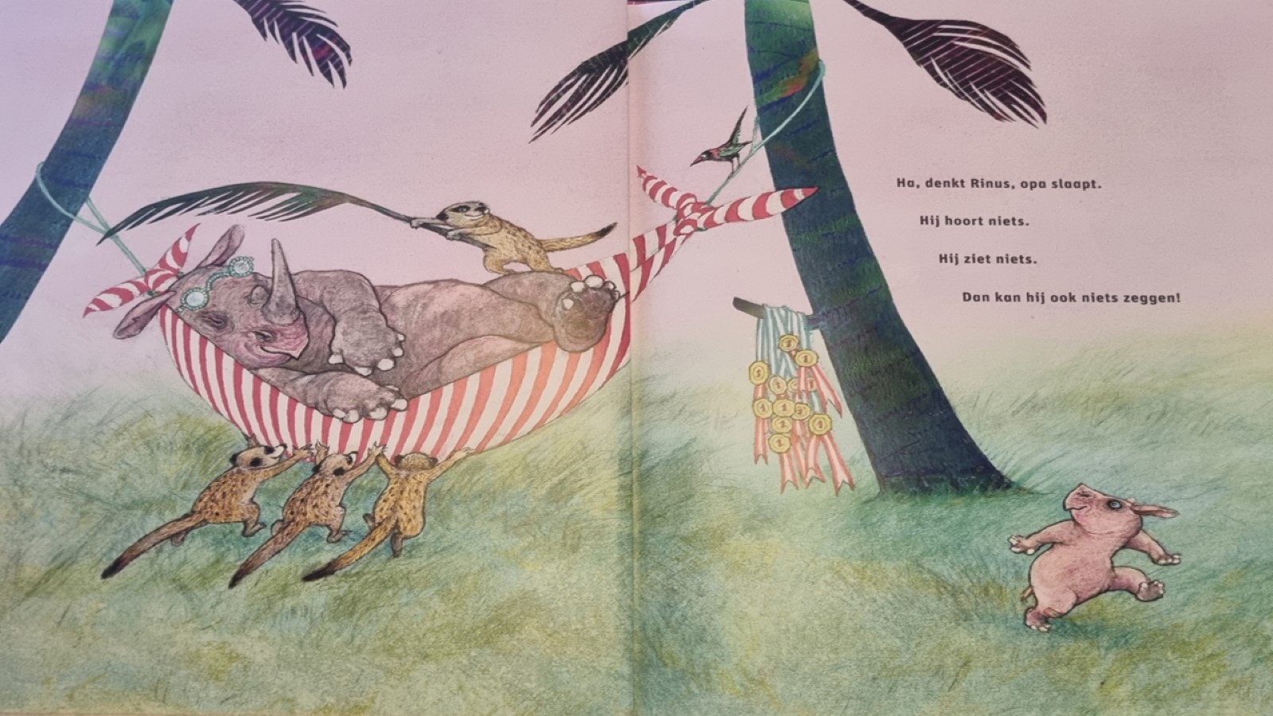

Slide 7
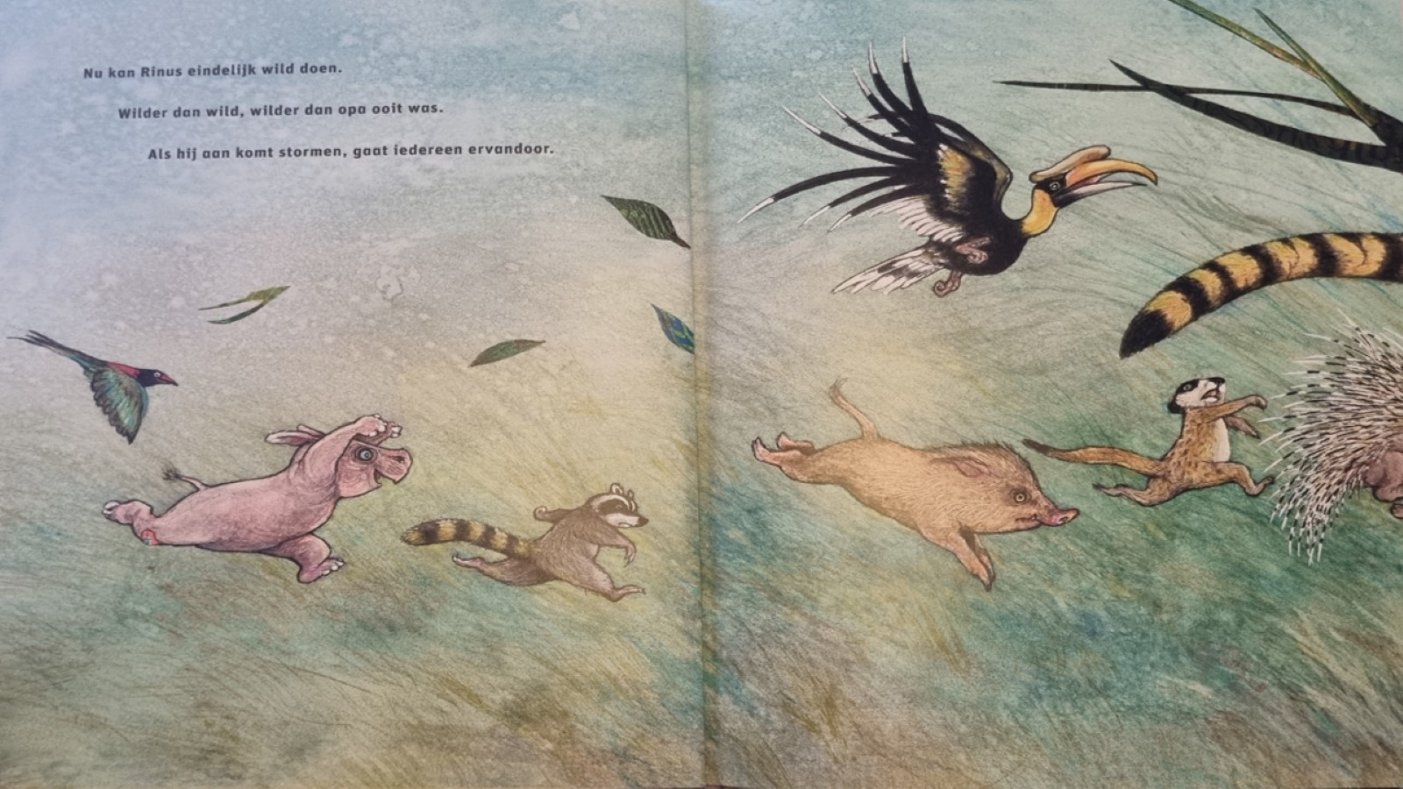

Slide 8
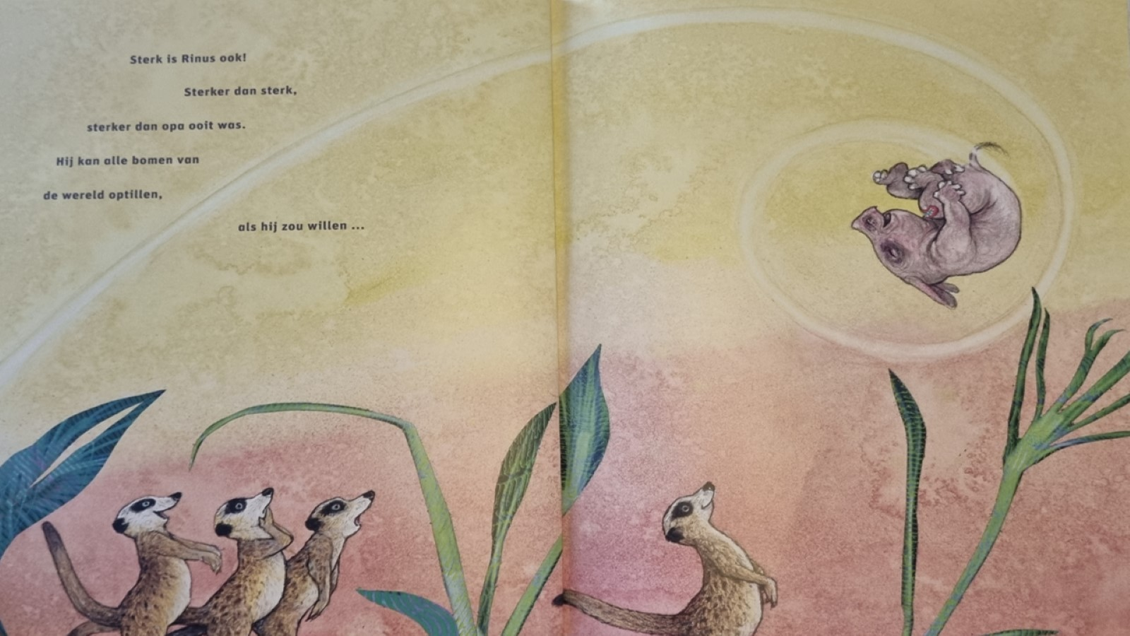

Slide 9
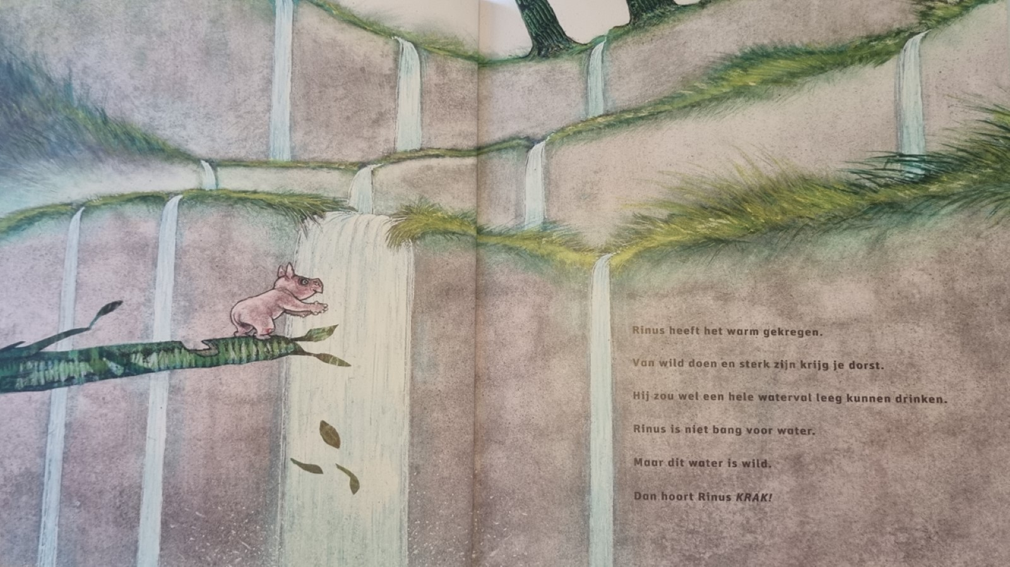

Slide 10
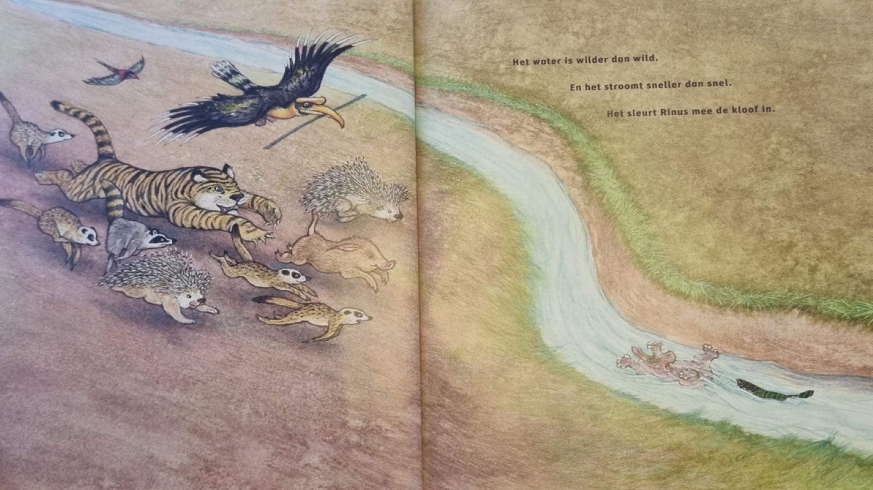

Slide 11
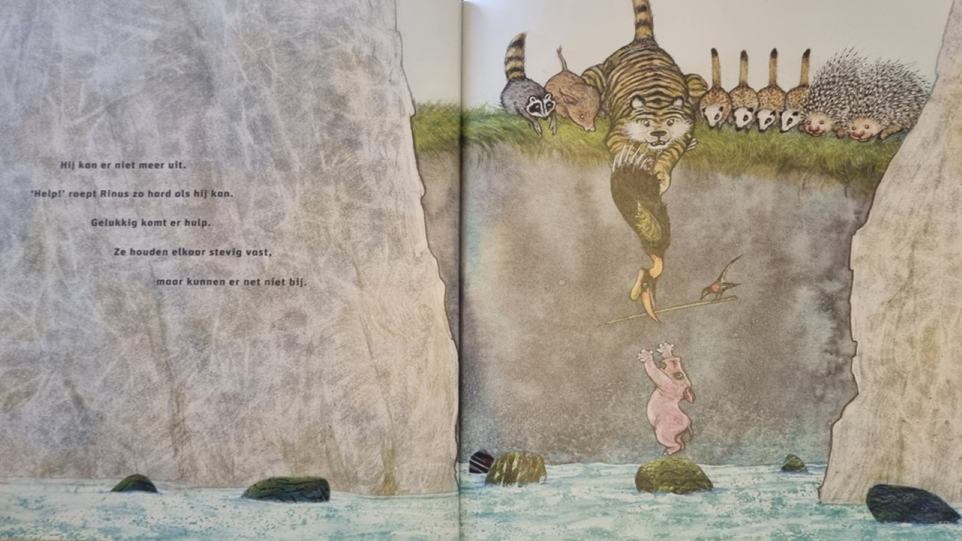

Slide 12
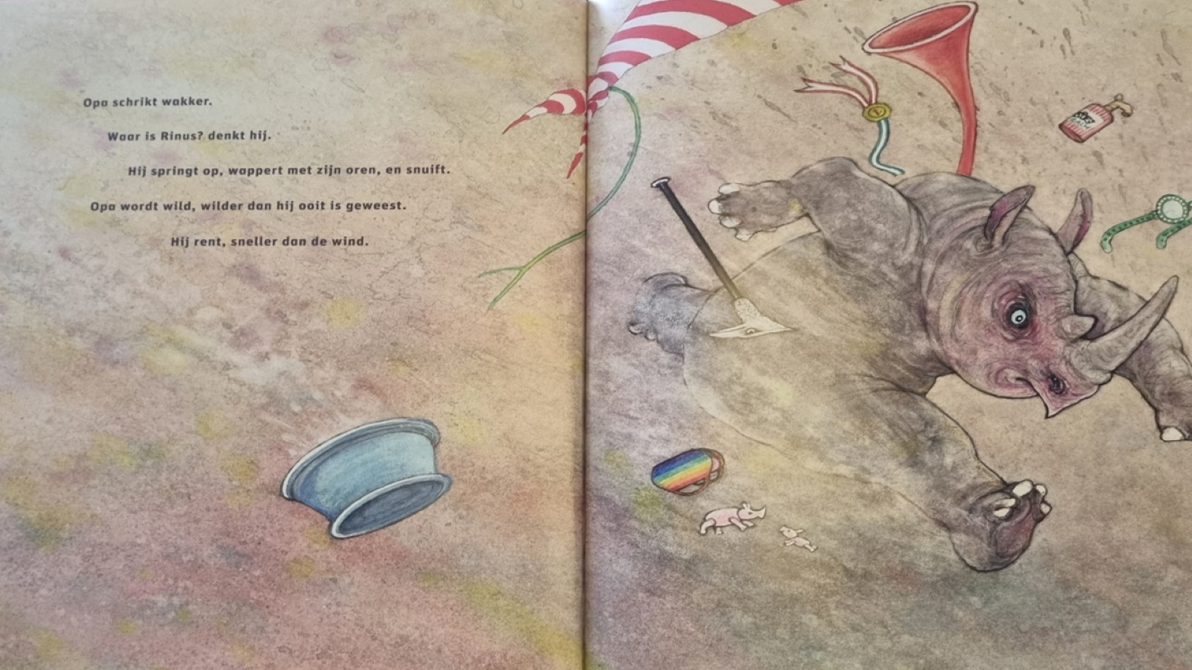

Slide 13
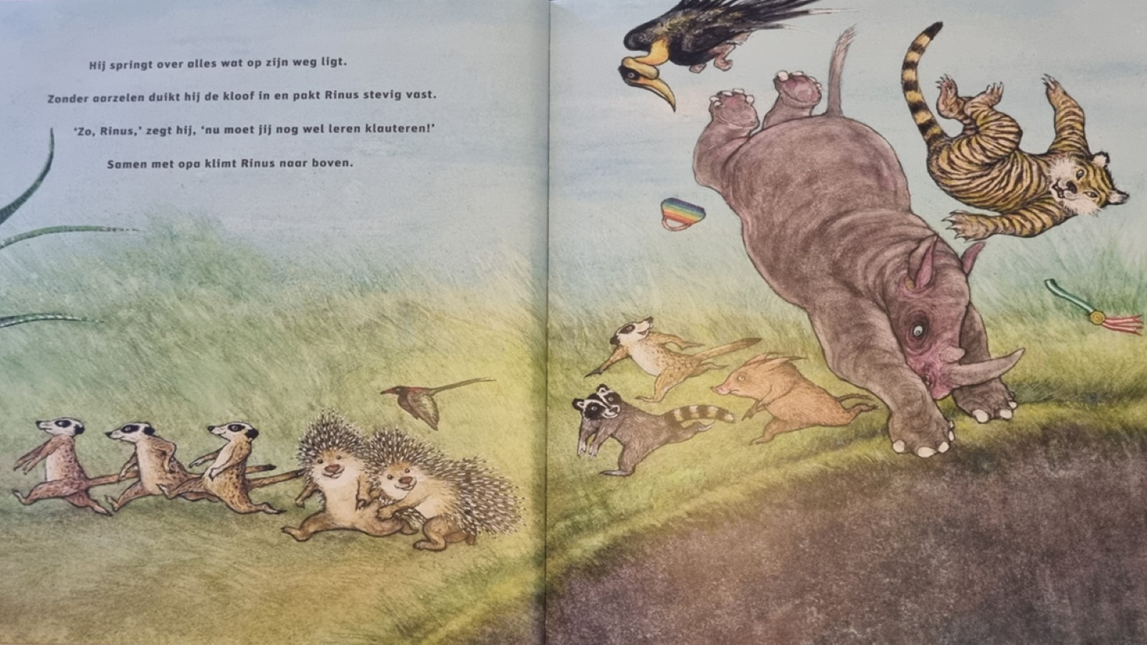

Slide 14
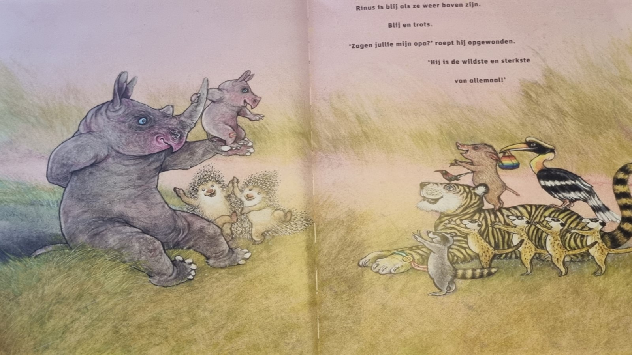

Slide 15
